Slide 1

Assemblea AI*IA
15 Giugno 2012
Roma

Slide 2
Ordine del Giorno
Comunicazioni del Presidente
Discussione situazione associazione e nuove iniziative
Approvazione Bilancio Consuntivo 2011
Presentazione Bilancio Preventivo 2012
Varie ed eventuali

Slide 3
Direttivo attuale ed attivita`
Paola Mello Presidente
Sviluppo dell’attività divulgativa a Matteo Baldoni
Sito web a Marco Schaerf (vice-Presidente), coaudiuvato da Francesco Mele.
Gestione della rivista a Roberto Pirrone
Collegamenti con le aziende a Piero Poccianti coaudiuvato da Francesco Mele.
Gestione dei premi ad Andrea Roli.
Gestione eventi a Stefano Ferrilli.
Partecipazione a bandi a Bernardo Magnini,
Gruppi di Lavoro a Roberto Basili
Sara Manzoni Tesoriere
Fabrizio Riguzzi Segretario

Slide 4
Revisori Conti
Monica Bianchini
Diego Sona
Pasquale Lops

Slide 5
Segreteria
Nuovo Commercialista (Dott. Ori).
Form online per l’iscrizione all’associazione individuale e collettiva
Form online per l’iscrizione agli eventi
Database dei soci aggiornato
Username aixia.it distribuiti ai nuovi soci
Pagamento con carta di credito online attraverso PayPal

Slide 6
Situazione Soci
2005 144
2006 100
2007 66 non affidabili
2008 44
2009 162
2010 104
2011 155
Prevedibilmente sui 160 nel 2012 (attualmente 128)

Slide 7
Situazione Soci
Politiche per attrazione nuovi soci:
  Ricognizione Soci (aggiornamento lista)
  Email personalizzati
  Pubblicita` presso siti e Congressi correlati
  Facilita` di Iscrizione
  Aggiornamento Sito
  Rivista Internazionale
Servizi per Soci!!!

Slide 8
AI*IA e social networks
Abbiamo una pagina su linkedin dell'associazione
http://www.linkedin.com/groups?mostPopular=&gid=2736106
una pagina su facebook
http://www.facebook.com/pages/Associazione-Italiana-per-lIntelligenza-Artificiale/121094271281030 168 amici
e su twitter
http://twitter.com/ai_x_ia
Amministratore:
Fabio Ruini
PhD Student
Adaptive Behaviour and Cognition Research Group
Centre for Robotics and Neural Systems
School of Computing & Mathematics
University of Plymouth
B111, Portland Square
Plymouth PL4 8AA - United Kingdom

Slide 9
AI*IA Aziende
Soci particolari:
  Consorzio Operativo Gruppo MPS
    5000 euro con la partecipazione di due persone al Convegno/Congresso
Soci aziendali acquisiti:
    500 Euro con la partecipazione di una persona al Convegno/Congresso
  Associazione Bancaria Italiana
  Avanade
  Imola Informatica
  Fondazione Bruno KESSLER
  PRB srl
  Noemalife

Slide 10
Attività svolte ed in corso
  Alcuni progetti partiti con Consorzio MPS grazie all’associazione.
  15 Ottobre 2011- ABI e Associazione AI*IA
    Evento in occasione di giornata di studio dell’evoluzione delle architetture Bancarie.
  Programmare un nuovo evento ad Ottobre/Novembre 2012.

Slide 11
Proposte
Organizzare altri eventi di trasferimento della conoscenza verso aziende:
  Cosa è possibile fare
Creare filmati e DVD basandosi su eventi dell’Associazione
Lanciare sfide su temi ai AI con risvolti industriali

Slide 12
Nuova Rivista:
INTELLIGENZA ARTIFICIALE
The International Journal of AI*IA
IOS PRESS

Slide 13
INTELLIGENZA ARTIFICIALE
The international journal of the AI*IA
IOS Press
EDITOR in CHIEF
Oliviero Stock
ASSOCIATE EDITOR
Roberto Pirrone
Scientific Board
Luigi Carlucci Aiello
Marco Gori
Paola Mello
Marco Schaerf
Roberto Serra
Piero Torasso
EDITORIAL BOARD
Stefania Bandini
Ernesto Burattini
Antonio Camurri
Amedeo Cappelli
Cristiano Castelfranchi
Floriana Esposito
Alfonso Gerevini
Evelina Lamma
Maurizio Lenzerini
Bernardo Magnini
Daniele Nardi
Andrea Omicini
Francesca Rossi
Lorenza Saitta
Massimo Zancanaro
Gerhard Brewka
Manuela Veloso

Slide 14
Vol 5, n.1
Uscito in primavera 2011
Due issue speciali:
Evolutionary Computation
Eds L. Vanneschi, L. Mussi, e S. Cagnoni
A Journey in Computational Logic in Italy – dedicated to Prof. Alberto Martelli
Eds M. Baldoni e C. Baroglio

Slide 15
Vol. 5, n.2
December 2011
The model-based approach to autonomous behavior: Prospects and challenges
Pages 163-169 Author Hector Geffner
Sampling-based lower bounds for counting queries
Pages 171-188 Authors Vibhav Gogate and Rina Dechter
Simulations on workflow management systems: A framework based on event choice datalog
Pages 189-206 Authors Gianluigi Greco, Antonella Guzzo and Domenico Saccà
Efficient recursive aggregate evaluation in logic programming
Pages 207-215 Author Mario Alviano
Computational models for short-term prediction of the stock market
Pages 217-227 Authors Lorenzo Menconi, Marco Gori and Marco Lippi

Slide 16
Num 1 del 2012
Uscito in tempo perfetto, prima del convegno
Basato su
  2 versioni estese di best paper a WS congresso di Palermo
  2 paperi di vincitore di premio
  1 papero proposto e rivisto con procedura rapidissima
Nuovo contratto IOS Press: 50 copie cartacee

Slide 17
Contenuti Vol 6 n. 1
Experimentation of an expectation maximization algorithm for probabilistic logic programs Elena Bellodi e Fabrizio Riguzzi
Semantic mashups of multimedia cultural stories Francesco Mele e Antonio Sorgente
From tags to emotions: Ontology-driven sentiment analysis in the social semanic web Matteo Baldoni, Cristina Baroglio, Viviana Patti, Paolo Rena
Bertrand-Edgeworth pricing equilibrium in Web service markets Nicola Gatti Reasoning on Logic Programs with Annotated Disjunctions Stefano Bragaglia
Flexible choreography-driven service selection Matteo Baldoni Cristina Baroglio Elisa Marengo Viviana Patti Claudio Schifanella

Slide 18
Considerazioni Generali
Si alternano un numero basato su paperi submitted (e premi) e uno special issue
Prossimi special issues: special issue su NLP, poi special issue in onore di Marco Cadoli
Qualità buona, da rivista internazionale seria (ancora bassa come citazioni)
Invitiamo i membri dell’editorial board a pubblicizzare maggiormente la rivista e proporre propongono paperi. Eccezione positive: Marco Gori + Basile Magnini e Schaerf per I due num speciali

Slide 19
2012 and beyond
Dal 2012 solo 50 copie cartacee
Costo 6250 euro
Si potrebbero eliminare completamente le copie cartacee dal 2013 (costo 5000)
Open access molto costoso
Possibilita’ di mettere i PDF sui siti istituzionali pagando 100 euro per articolo

Slide 20
Patrocini/fellowships per eventi:
L’AI*IA offre borse di studio per l’iscrizione e la partecipazione ad eventi riguardanti l’intelligenza artificiale che si svolgono in Italia con un contributo economico, fino ad un massimo di euro 500, per le spese d’iscrizione all’evento e/o le spese necessarie al viaggio ed al pernottamento.
Le borse sono destinate a studenti triennali, specialistici, di dottorato o neolaureati frequentatori.

Slide 21
Eventi patrocinati 2012
Symposium on Learning and Data Science (SLDS2012)
Florence, Italy, 7-9 May 2012,
First Interdisciplinary Summer School on Ontological Analysis. 16-20 July 2012, Trento, Italy, 1 student fellowship
Workshop Italiano di Vita Artificiale e Computazione Evolutiva
Parma febbraio 2012
Convegno AI*IA Roma: 4 student fellowships

Slide 22
Contributi partecipazione studenti (Roma)
Sono stati erogati 2000 euro per la partecipazione al Congresso. Gli studenti che hanno ricevuto il grant sono:
Piero Molino 500
Bellini Anna Chiara 150
Bridi Thomas 150
Ciano Orfeo 150
Derboni Marco 150
Franzon Andrea 150
Fuligni Luca 150
Ghidotti Piovan Alessandro 150
Loseto Giuseppe 90
Micheletto Stefano 90
Origlia Antonio 90
Pinto Agnese 90
Taranto Claudio 90

Slide 23
Eventi patrocinati 2011
Third International Spring School on Computational Logic, ISCL 2011
Bertinoro, Italy, April 10-15, 2011
1 student fellowship
CP 2011 - Seventeenth International Conference on Principles and Practice of Constraint Programming, September 12-16, 2011, Perugia, Italy
1 student fellowship
Congresso Palermo: 3 student fellowships

Slide 24
ECCAI ed AAAI Fellows
Grande successo della comunita’ di Ricerca Italiana:
ECCAI fellows
  Giuseppe De Giacomo
  Nicola Guarino
  Nicola Leone
AAAI fellow
  Francesca Rossi
Notes:
24

Slide 25
Premi AI*IA 2012
Premio neo-laureati
  10 domande pervenute
  premio di 500 euro
Premio neo-dottori di ricerca "Marco Cadoli"
  11 domande pervenute
  premio di 1000 euro
Premio Intelligenza Artificiale "Marco Somalvico"
  Non bandito quest'anno.

Slide 26
Premio neo-laureati 2012
Commissione:
  Luca Console (presidente), UniTO
  Federico Chesani, UniBO
  Marco Gavanelli, UniFE
  Marco Maratea, UniGE
Con il contributo di Yuliya Lierler (Univ. of Kentucky) e Francesco Scarcello (UniCAL)

Slide 27
Premio neo-laureati 2012
Vincitore del premio: Carmine Dodaro (UniCAL)‏
Con tesi dal titolo:
"WASP: A New Model Generator"

Slide 28
Premio neo-laureati 2012
Menzione speciale per la tesi di Giorgio Patrini e Marco Rocco (PoliMI)
Con tesi dal titolo:
"Local Search Techniques for Nash Equilibrium Computation with Bimatrix Games"

Slide 29
Premio neo-dottori di ricerca
"Marco Cadoli" 2012
Commissione:
  Luca Iocchi (presidente), UniRoma1
  Marco de Gemmis, UniBA
  Francesca Lisi, UniBA
  Giuseppe Nicosia, UniCT

Slide 30
Premio neo-dottori di ricerca
"Marco Cadoli" 2012
Vincitore del premio: Nicola Basilico (PoliMI)‏
Con tesi dal titolo:
"Navigation Strategies for Exploration and Patrolling with Autonomous Mobile Robots"

Slide 31
Premio neo-dottori di ricerca
"Marco Cadoli" 2012
Menzione speciale a:
Luigi Cardamone (PoliMI)
“Evolutionary Learning and Search-Based Content Generation in Computer Games”
Evgeny Kharlamov (UniBZ)
“A Probabilistic Approach to XML Data Management”

Slide 32
Considerazioni sui premi
I premi AI*IA costituiscono uno strumento molto efficace sia per la promozione dell'IA, sia per mantenere un quadro della ricerca in Italia.
Fondamentale per i premi è il lavoro delle commissioni, i cui membri svolgono un lavoro oneroso per spirito di servizio.
Un sentito ringraziamento, quindi, ai membri delle commissioni!
Regalata ad ogni membro di commissione un'iscrizione a uno studente che questi voglia segnalare.

Slide 33
Contributo Assemblea AI*IA
Roma 2012 - gruppi di lavoro
Roberto Basili

Slide 34
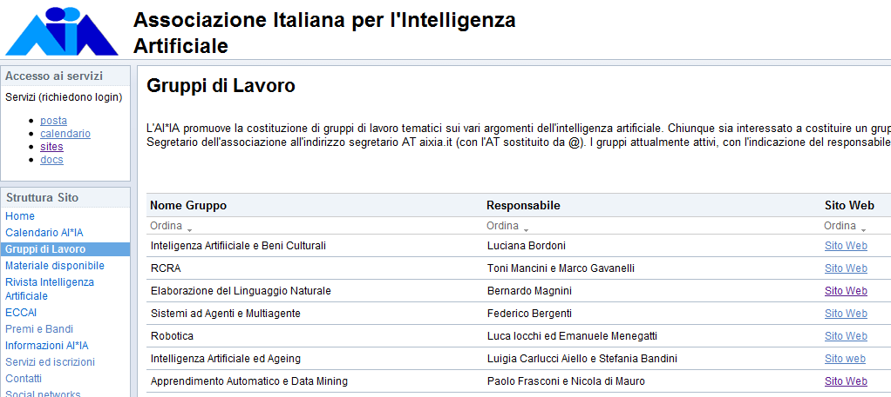
Stato dei Gruppi

Slide 35
Work Done
Consolidamento del gruppo di Machine Learning (later slides)
Affiancamento di un sottogruppo relativo alle Tecnologie Semantiche ad RCRA?
Gruppi di lavoro molto attivi:
  (vedi Web pages o AADM)
  EvalIta 2011 @ AISV (Roma, January 2012)

Slide 36
Gruppo di ML
Name: Apprendimento Automatico e Data Mining
Coordinators:
  Paolo Frasconi (Fi)
  Nicola Di Mauro (Ba)

Slide 37
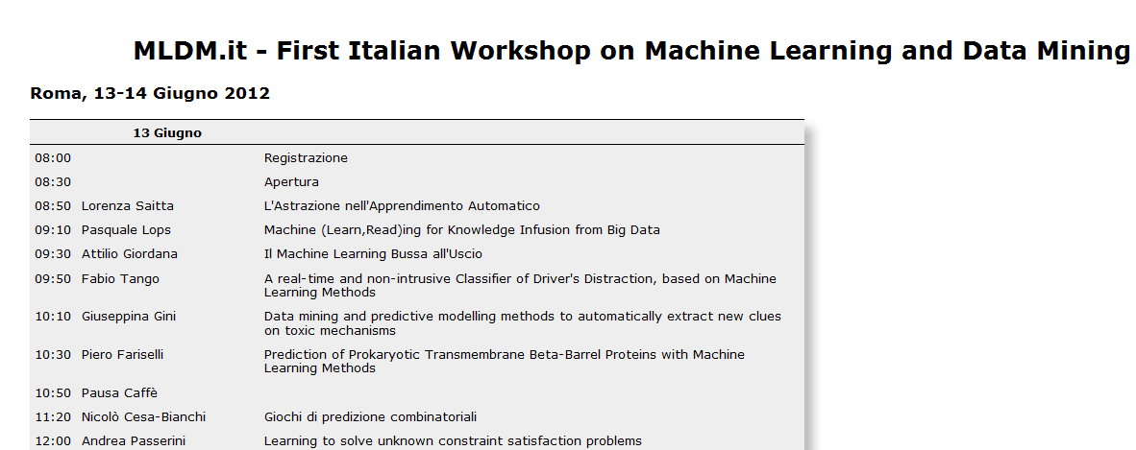
AADM: 1° Workshop
14-15 Giugno 2012
24 presentations
10 posters

Slide 38
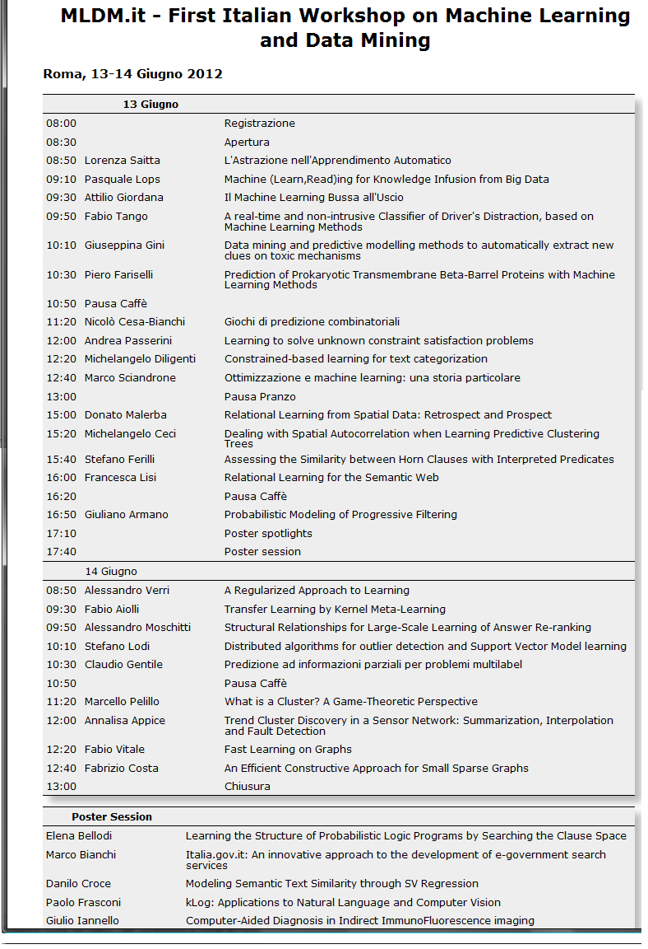

Slide 39
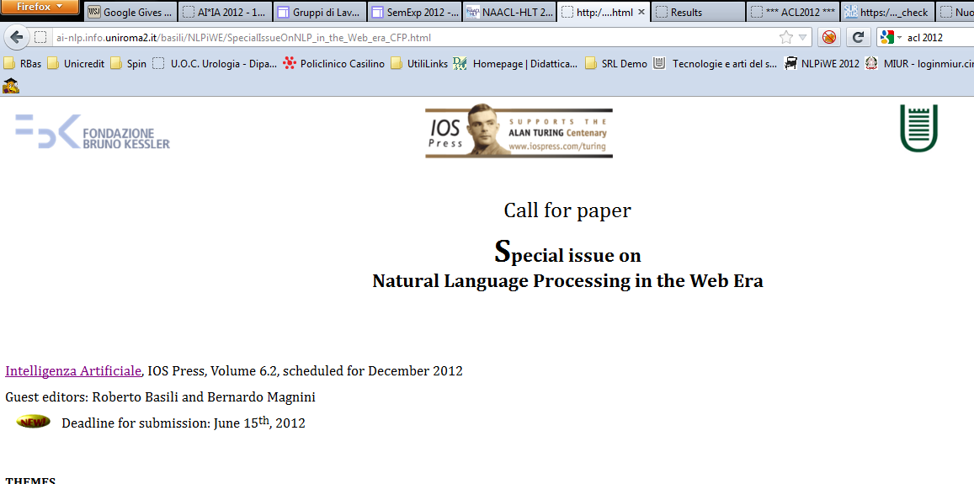
IOS Press, IA: Special Issue on NLP
http://ai-nlp.info.uniroma2.it/basili/NLPiWE/SpecialIssueOnNLPin_the_Web_era_CFP.html

Slide 40
Special Issue on NLP: topics
Semantic Web & NLP.
  Language processing for open linked data. Linguistic approaches to Ontology Engineering.
Search.
  Question Answering. Lexical Semantic approaches to Intelligent Web Search. Semantic search.
Language and Learning.
  Computational Natural Language Learning from Web data.
Web, Linguistic Resources and Knowledge Acquisition.
  Wikipedia-based knowledge acquisition. Web-scale Information Extraction.
Multimodality.
  Human-Computer Interfaces. Speech and Language based interface. Language-based Mobile and Web applications.
Social media
  New languages of the Social Web. Lexical and grammatical models for the Web 2.0. Folksonomies and Language Processing.
Sentiment Analysis, Emotion Modeling and Recommending.

Slide 41
Remind: nuovi gruppi di lavoro
Criteri
  Visibilità internazionale e Riconosciuta eccellenza scientifica dei proponenti
  Significatività Scientifica dei temi
  Complementarietà tra le attività previste del GdL e le correnti iniziative della AI*IA
  Relazioni scientifiche. Appartenenza ad associazioni o reti di eccellenza di carattere internazionale
  Relazioni industriali. Significatività delle interazioni con il mondo istituzionale pubblico e con l’Industria

Slide 42
Nuovi gruppi di lavoro
Agenda
  Proporre un documento divulgativo sul processo di proposta di nuovi GdL
  Assessment sul portale AI*IA (dibattito tra soci via mailing list)
  Approvazione nel Consiglio Direttivo
  Pubblicazione nel portale AI*IA di un template per la compilazione delle domande
Notes:
In realtà non abbiamo opèerato in questo modo, mi pare. Ma non ci sono state richieste in questa direzione.

Slide 43
Future Work
Estensione delle sezioni prettamente divulgative del portale
  Suggested bibliographies
  News
  Useful Links
  Discussioni su SNs (e.g. LinkedIn)
Look-and-feel piu’ uniforme e accattivante
Rafforzamento delle interazioni tra gruppi attraverso la promozione di eventi comuni (WS)
Contributi per la Rivista

Slide 44
Gruppi di Lavoro
Intelligenza Artificiale e Beni Culturali Luciana Bordoni
RCRA Toni Mancini e Marco Gavanelli
Sistemi ad Agenti e Multiagente Federico Bergenti
Robotica Luca Iocchi ed Emanuele Menegatti
Intelligenza Artificiale ed Ageing
Luigia Carlucci Aiello e Stefania Bandini
Apprendimento Automatico e Data Mining
Paolo Frasconi e Nicola di Mauro
Intelligenza Artificiale e Beni Culturali Luciana Bordoni

Slide 45
Convegno Roma 2012
iscritti 42 congresso 70 workshops

Slide 46
Congresso 2013 (25 Anni AI*IA)
Organizzazione a Torino Dicembre 2013

Slide 47
Possibili finanziamenti/contatti esterni:
Bando annuale, edito dall’ Artificial Intelligence Journal, per la diffusione dell’AI
    Domanda per un sito Divulgativo a Partire da PAI con possibile cofinanziamento.
Iniziative comuni con MENSA
Contatti con la Fondazione Golinelli sempre in ambito divulgativo.
Notes:
47

Slide 48
Possibile Collaborazione con MENSA
Richiesto per diventarne membri è l'aver superato il 98° percentile della popolazione in un test d'intelligenza specifico.
L'associazione ha tre fini: scoprire e incoraggiare l'intelligenza umana a beneficio dell'umanità; favorire contatti sociali fra persone intelligenti; effettuare ricerche sulla natura, le caratteristiche e gli usi dell'intelligenza, colmando un vuoto per molte persone che altrimenti tenderebbero a rimanere isolate, offrendo loro la possibilità di incontrarsi, soddisfacendo il bisogno di contatti intellettualmente stimolanti.
Ad oggi il Mensa è un'associazione internazionale presente in oltre 100 nazioni, con circa 100.000 aderenti di ogni età e professione
Intervento AI*IA al congresso di Milano in Aprile (Riguzzi e Chesani)
Discussione su possibili collaborazioni

Slide 49
Possibile Collaborazione con la Fondazione Golinelli
La Fondazione Marino Golinelli (FMG) nasce nel 1988.
Oggi un punto di riferimento a livello nazionale nel campo della promozione della cultura scientifica.
Si propone lo scopo di avvicinare i cittadini e in particolare le giovani generazioni - alla scienza, all’arte e alla cultura.
Si rivolge sia al Sistema Scuola che al pubblico attraverso iniziative e progetti innovativi e originali al fine di fornire un contributo alla nascita della futura società della conoscenza.
Partecipazione alla Giornata Arte e Scienza in Piazza - 2/12 febbraio 2012 con un intervento su Turing ed Intelligenza Artificiale (Mello)
Possibile organizzazione di un evento divulgativo congiunto

Slide 50
Eventi- Iniziative future:
Eventi per la divulgazione e didattica.
Eventi per aziende.
Festeggiamenti per il 25 anni dell'AI*IA che cadranno nel 2013 (Torino)
Premi, Challenges? Competitions?
(nello stile del British Computer Society Machine Intelligence Competition). Primo tentativo con PAI da riproporre
Sito Divulgativo?

